Slide 1

JAVA
Initiation à la programmation objet

Slide 2
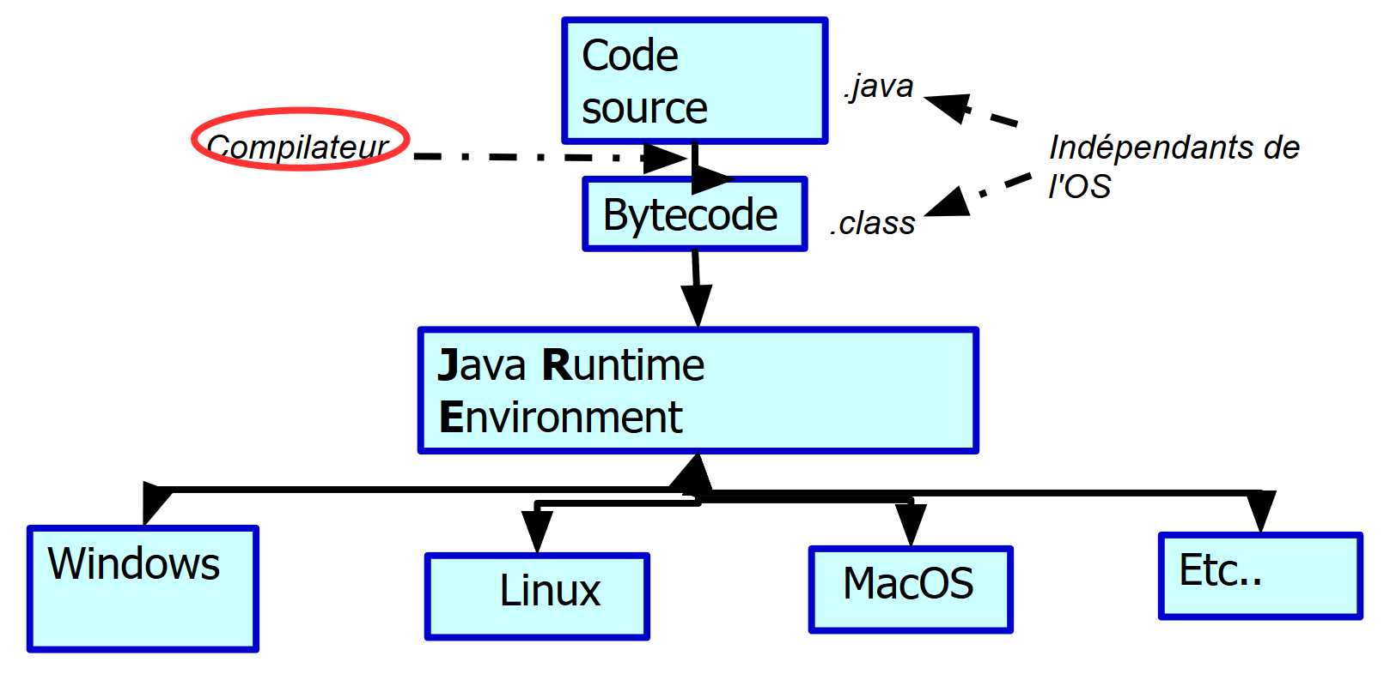
Historique de Java
1995
Langage OO
Plus simple que C et C++
Sans héritage multiple
Write once, run everywhere:
Toolkits spécialisés
Prise en charge des problématiques d’internet (http,sécurité…)
Notes:
Exemple language interprété: javascript, python
Exemple langage compilé: c,c++
Le code source est transformé ( compilateur ) en pseudo code ( bytecode ) Le bytecode est chargé et exécuté par le Java Runtime Environment ( JRE ) C'est le JRE qui prend en charge les spécificités du système d'exploitation Le JRE est composé :
d'une Java Virtual Machine JVM ( qui abstrait les services de l'OS )
d'un compilateur JIT qui transforme le bytecode en assembleur natif de la plateforme
Le chargeur de classe implémente des services relatifs à :
la validité des instructions ( pas de code qui pourrait planter la JVM )
aux droits et à la sécurité ( une classe s'exécute dans un cadre bien défini. )
la confidentialité ( accès aux ressources etc..)
au cryptage du code ( les .class peuvent transiter sur le réseau )

Slide 3
POO
On décrit une situation comme (strictement) des acteurs ( objets ) qui (inter) agissent.
Objet: Un ensemble de comportements dépendant de l'état de l'objet
État de l'objet : L'ensemble des données propres à l'objet à un moment donné.
Interaction : Un objet provoque le comportement d'un autre objet ( par l'envoi d'un « message » )
Comportement : Une action effectuée par l'objet à la demande du monde extérieur ( «envoi de message», appel de «méthode» )
Notes:
La modélisation-conception orientée objet consiste ( principalement ) :
à faire la liste des acteurs impliqués une situation-application
en déterminer les comportements et les interactions.
...
les coder

Slide 4
POO Exemple
Acteur/objet: avion/passager/pilote
Comportements:
Pour l’avion: décoller/atterrir/rouler/voler
Pour le pilote: annoncer la météo/piloter/
Pour le passager: s’assoir/aller au toilette/manger

Slide 5
POO: Mots Clés
Héritage : Un monde d'acteurs peut être décrit de façon arborescente à l'aide de classes s'organisant selon une relation « est-un » (is-a) ou « est une sorte de » (is-a-kind-of). On peut créer du code en réutilisant du code déjà écrit par ajout ou spécialisation de comportements déjà existants.
Abstraction : On décrit comment « se comporte » un objet (interface) mais pas comment « il s'y prend » pour « faire » (implémentation) . Simplicité d'utilisation. Un acteur utilise un service ( comportement) d'un autre acteur sans faire d'hypothèse sur l''implémentation mise en œuvre pour réaliser ce service
Polymorphisme : Des objets issus de classes différentes* peuvent avoir un même comportement mais implémenté de façon différente. En fonction de la nature de l'objet le système sait quel comportement choisir. Pas de tests à faire quand on manipule des collections d'objets tous issus d’une même classe de base
Encapsulation: Les données d'un objet ne sont pas (directement) disponibles au monde extérieur.
Sécurité et stabilité. On ne peut pas modifier l'état d'un objet depuis l'extérieur.
Il faut passer par des « accesseurs ». ( getter/setter )
Maintenance. Le format/codage des données internes ( privées ) peut être
changé sans aucune intervention sur le code utilisateur.

Slide 6
POO: Mots Clés
Classe :
Décrit le modèle sur lequel les objets (de cette classe) vont être créés.
Objet :
Représentant particulier d'une classe
Obtenu en instanciant une classe.
On parle donc aussi d'instance ( d'une classe )
Méthode:
Correspond à un comportement donné commun à tous les objets de la classe
On parle aussi de fonction membre
Champ:
Correspond à une valeur qui pourra varier pendant toute la vie de l'objet
L'ensemble des valeurs des champs d'un objet correspond à l' «état » de l'objet
On parle aussi d'attribut

Slide 7
POO: Classe
modèle pour créer des acteurs-objets
description des objets qui en seront issus description des données et des comportements )
Instanciation: Une classe donne naissance à un objet par instanciation e. g. : on créé un objet en instanciant une classe

Slide 8
Environnement de développement Java
JRE-JDK
Java.exe
Javac.exe
Eclipse
SublimeTxt

Slide 9
Glossaire
JVM : Java Virtual Machine
JRE : Java Run Time Environment
JDK : Java Development KIT = Outils dev + JRE
javac[.exe] : le nom du compilateur
javac –d repertoireDestinationClasses –sourcepath repertoireAvecSource nomPackage.classeAcompiler
Javac classe1 classe2 classe3
java[.exe] : le nom de l’exécutable de la JVM
java –cp nomPackage.classeAExecuter
jar[.exe] : l'utilitaire ( manuel .. ) d'archivage des classes dans un fichier .jar

Slide 10
Java Synthaxe
Package
groupement de classes
Classe
qualificateur class nom_de_classe [extends classe_mere] [implements interfaces] { ... }
Qualificateur: public, protected, private, abstract, final
Champ/attribut
modifiers type_du_champ nom_champ [ initialisation du champ ] ;
Modifiers: public, private, protected
Methode
modifiers type_retour nom_méthode ([ arg1, ...] ) { bloc d'instructions ...}
Arg: ( Type nom, Type nom, ... )
void

Slide 11

Java Synthaxe: Constructeur
Le constructeur est une méthode remarquable qui sert à créer une instance.
Le constructeur a le même nom que la classe, est déclaré public et n'a pas de type de retour. Une même classe peut avoir plusieurs constructeurs.
Si une classe ne définit pas de constructeur, c'est le constructeur sans argument de la classe mère qui est utilisé.
constructeur est appelé au moment de la création de l'objet ( via l'opérateur new)
L'opérateur new permet d'instancier des classes e.g. de créer des objets (ou instances)

Slide 12
Pratique: package, classe, attributs, méthodes et constructeurs
Package etudiants
Créer une classe EtudiantTAL
Champs: public nom, protected numéro d’étudiant, private age
2 constructeurs différents:
1 constructeur qui met à jour le nom de l’étudiant
1 constructeur qui met à jour le nom de l’étudiant et son numéro d’étudiant
Une méthode pour afficher: « Je m'appelle ... , mon numéro d'étudiant est …»
La méthode main
Instancier la classe EtudiantTAL
Afficher le message : « Je m'appelle ... , mon numéro d'étudiant est …»
Mettre à jour les 3 champs : que se passe t-il?

Slide 13
Java Synthaxe
This
C'est une référence vers l'objet lui même.
Dans un constructeur, on veut appeler un autre constructeur this(…)
Un champ a le même nom qu'un paramètre formel de méthode et il peut y avoir une ambiguïté dans une expression, une formule etc.. This.attribut
On veut passer la référence de l'objet courant à une méthode quelconque (interface)
Super
Idem que this
1ere ligne d’un constructeur Super(…)
Référence
nom qui permet d'accéder/manipuler une instance

Slide 14
Pratique: Héritage
Créer une classe EtudiantTALIMInalco dans le package etudiants qui hérite de la classe EtudiantTAL
Créer une méthode qui affiche:
« Je m'appelle ... , mon numéro d'étudiant est …, ma langue de spécialité est ... »
Ajouter un constructeur qui met à jour la langue
Ajouter un constructeur qui met à jour la langue, nom, numéro d’étudiant, age
Que se passe t-il si on change la valeur des champs du parent dans l’enfant?
Ajouter une méthode privé dans EtudiantTAL qui ajoute « 2020 » au nom de l’étudiant: que se passe t-il dans la classe EtudiantTALIMInalco?
Créer une classe EtudiantTALAutre dans le package etudiantsNonInalco qui hérite de la classe EtudiantTALIMInalco
A quels attibuts de la classe EtudiantTAL, EtudiantTALAutre a access
A quels attibuts de la classe EtudiantTALIMInalco, EtudiantTALAutre a access
Que se passe t-il pour le champs age?
Notes:
Champs privés, protected, public, getter, setter
méthodes privés, protected, public,

Slide 15
Transitivité
Toutes les classes heritent de la classe java.lang.Object
toString
Dans la méthode main de la classe EtudiantTALIMInalco, afficher une référence d’une instance EtudiantTALIMInalco en appelant la méthode toString()
Créer une méthode toString() dans la classe EtudiantTALIMInalco
Appeler cette méthode dans le main
Que se passe t-il?

Slide 16
Pratique : Visibilité
Créer un classe ProfTAL dans un package professeurs aves pour attribut, nom, prenom, matieres
A quels attributs de la classe EtudiantTALIMInalco la classe ProfTAL a-t-il access?
A quels attributs de la classe ProfTAL la classe EtudiantTALIMInalco a-t-il access?

Slide 17
Pratique : Heritage
Créer une classe Vehicule dans un package deplacements aves pour voieDeLocomotion, vitesse, age, marque
Créer une classe Velo heritant de la classe Véhicule
Créer une classe Voiture héritant de la classe Véhicule
Créer une classe Avion héritant de la classe Véhicule
Créer une classe Metro héritant de la classe Véhicule
Créer une classe Bus héritant de la classe Véhicule
Comment faudrait-il modifier les classes EtudiantTALIMInalco , Metro et Bus pour savoir si l’étudiant se deplace en transport en commun ou pas?

Slide 18
Final
Interdire:
L'héritage d'une classe (la classe ne peut pas être étendue)
La redéfinition d'une méthode (si static ou private alors final)
La modification d'un champ de cette classe ( constante )

Slide 19
Static
Utilisé pour les méthodes et les attributs
Indique que ces méthodes ou attributs sont rattachés à la classe et non aux instances
1 et un seul exemplaire

Slide 20
Pratique: Final/Static
Dans la classe EtudiantTALIMInalco
Ajouter 3 champs final avec salaire, ville, pays ayant des visibilité différentes
Ajouter une méthode qui met à jour le ville : que dit le compilateur?
Dans la méthode main
Que se passe t-il quand on change les valeurs des champs?
Peut on mettre à jour tous les champ?
Pouvez vous accéder aux méthodes du package professeurs?
Comment crée –t-on et utilise t-on une méthode final?

Slide 21
Les commentaires
Sur une ligne: // ceci est un commentaire
Sur plusieurs lines: /*commentaires */
Javadoc: javadoc nomclasse.java
/** je suis une documentation qui sera générée en
*javadoc
*on peut y mettre des annotations
*/

Slide 22
Les types primitifs
boolean (1bit), byte(8 bits), short (16bits), char (16bits), int (32 bits), float (32 bits), double (64bits), long (grand entier,64bits)
Boolean, Interger, Float,String,Long, Double
valueOf, intValue…
Unboxing

Slide 23
Pratique: Les types primitifs et commentaires
Dans la classe EtudiantTAL
Générer la javadoc de la classe
Javadoc etudiants. EtudiantTAL
Ajouter des commentaires pour les méthodes et regénérer la javadoc
Ajouter une méthode qui affiche la moyenne de 3 notes en français, math et bd
Ajouter une méthode qui récupère les prix saisis en ligne de commande et affiche le prix moyen du déjeuné de l’étudiant
On va utiliser les paramètres de la méthode main(public static void main(String[] listeArguments)
L’appel sera par exemple: java etudiants. EtudiantTAL 12.20 5.5 9.4
Ajouter une méthode qui permet de savoir si l’étudiant fait du java ou pas
Que se passe t-il pour EtudiantTALIMInalco?

Slide 24
Les tableaux
int tableau[]=new int[15];
Int[] tableau=new int[15];
Int[3] tableau={2,3,5};
EtudiantTAL[] etudiantsTAL= new EtudiantTAL[2];

Slide 25
Les structures de controles
While (tant qu’une condition est vrai, on continue
Do …while(condition) (faire tant que la condition est vraie
For : pour …
If …else …si alors, sinon, alors
Switch …Case : parmis plusieurs cas

Slide 26
Pratique
Dans la classe EtudiantTAL
Ajouter une méthode qui liste les 5 matières principales de l’étudiant
Ajouter une méthode qui permet de savoir si l’étudiant fait du Java
Ajouter une méthode qui permet de savoir si l’étudiant a le même nom et le même âge qu’un autre étudiant
Ajouter une méthode qui permet de rajouter « java » au prenom de l’étudiant sil fait du java, ajouter « anglais » s’il fait de l’anglais , ajouter « informatique » s’il fait de l’informatique
Dans la classe ProfTAL
Ajouter un attribut avec la liste de 15 étudiants du professeurs
Ajouter une méthode qui permet de connaitre combien d’étudiants de ce professeur font du Java
Ajouter une méthode qui ajouter le nom du professeur au prenom de l’étudiant pour tous ses étudiants

Slide 27
Pratique: les chaines de characteres
Dans la classe EtudiantTALIMInalco
Ajouter une méthode qui permet de savoir si le nom de l’eleve contient le charactere « a »
Dans la classe ProfTAL
Ajouter une méthode qui permet de mettre en majuscule tous les noms des eleves et en minuscule tous les prénoms
Une methode qui permet de savoir si des eleves sont de la même famille

Slide 28
Ressources
https://github.com/scariteau/javacoursTAL.git
https://www.jmdoudoux.fr/java/dej/index.htm
https://docs.oracle.com/en/java/javase/15/docs/api/index.html
https://fr.wikibooks.org/wiki/Programmation_Java
https://perso.telecom-paristech.fr/hudry/coursJava/index.html
https://www.codingame.com/
https://www.parisjug.org/xwiki/bin/view/Main/WebHome
https://nodeschool.io/
https://www.oracle.com/fr/java/technologies/javase-downloads.html
http://jdk.java.net/15/
https://www.eclipse.org/eclipseide/
https://www.sublimetext.com/

